Slide 1

МИНИСТЕРСТВО НАУКИ И ВЫСШЕГО ОБРАЗОВАНИЯ РОССИЙСКОЙ ФЕДЕРАЦИИ
ФГБОУ ВО
«ИРКУТСКИЙ ГОСУДАРСТВЕННЫЙ УНИВЕРСИТЕТ»
Педагогический институт
Профилактика экстремизма и терроризма
.

Slide 2
СУЩНОСТЬ ТЕРРОРИЗМА И ЭКСТРЕМИЗМА
Социальный конфликт
Противоправное
НАСИЛИЕ
Общество
СТРАХ
ЦЕЛЬ
ЭКСТРЕМИЗМ И ТЕРРОРИЗМ

Slide 3

Радикализм (от лат. radix — корень)обозначает стремление доводить политическое или иное мнение до его конечных логических и практических выводов, не мирясь ни на каких компромиссах.
Экстремизм (от лат. ехtremus - крайний) переводится как приверженность к крайним взглядам и радикальным мерам.
Деструктивным называют поведение, которое не соответствует нормам и социальным ролям и направленное на радикальное неприятие
альтернативных зрения.
К
деструктивного
точек
формам
Фанатизм (от лат. fanum - жертвенник) - твердая и не признаю-
щая никаких аргументов безальтернативная приверженность личности определенным представлениям и убеждениям, что в решающей степени определяет практически любую ее активность и оценочное отношение к окружающему миру.
Терроризм рассматривается как использование насилия или
угрозы его применения в отношении отдельных лиц, группы лиц или различных объектов с целью достижения политических,
экономических, идеологических и иных выгодных террористам результатов.
Терроризм – это крайняя форма проявления экстремизма.
поведения относятся экстремизм, терроризм и другие отклонения от нормативного поведения.
По мнению ученых, экстремизм и терроризм являются звеньями цепочки
взаимосвязанных
понятий: радикализм – экстремизм – фанатизм – терроризм.

Slide 4
Нормативно-правовая база
2
Федеральный закон от 6 марта 2006 г. № 35-ФЗ "О противодействии терроризму" (ред. от 26 мая 2021 г.).
Федеральный закон от 25.07.2002 г. № 114-ФЗ "О противодействии экстремистской деятельности" (ред. от 01 июля 2021 г.).
Федеральный закон от 29.10.2010 г. № 436-ФЗ "О защите детей от информации, причиняющей вред их здоровью и развитию" (ред. от 01 июля 2021 г.).
Указ Президента Российской Федерации от 15 февраля 2006 года № 116 "О мерах по противодействию терроризму" (ред. от 25 ноября мая 2019 г.)
Комплексный план противодействия идеологии терроризма в Российской Федерации на 2019 – 2023 годы (утвержден Президентом Российской Федерации 28 декабря 2018 г. № Пр-2665)
"Стратегия противодействия экстремизму в Российской Федерации до 2025 года (утв. Президентом РФ 28.11.2014 N Пр-2753).

Slide 5
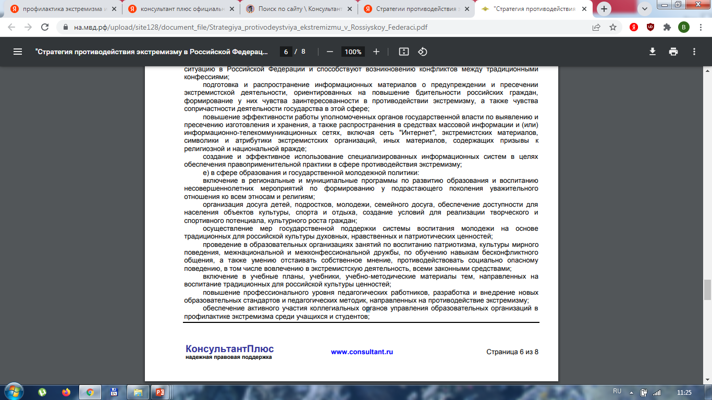
Стратегия противодействия экстремизму в Российской Федерации до 2025 года
(утв. Президентом РФ 28.11.2014 N Пр-2753)

Slide 6
Воспитание – основа профилактики
1) Реализация программы воспитания (с сентября 2022)
Образовательная организация обладает большим потенциалом для формирования ценностных ориентиров детей и молодежи, формирования уважительного отношения к личности человека и профилактики проявления негативных общественных явлений.
Воспитательная работа в образовательной организации направлена на формирование уважительного отношения к личности каждого школьника к себе, обществу, миру, формирование личности гражданина - патриота России.

Slide 7
2) При организации работы по профилактике молодежного экстремизма необходимо учитывать, что она представляет собой систему, включающую несколько уровней:
⇒
1. Вся молодежь, проживающая на территории России. На этом уровне необходимо осуществление общепрофилактических мероприятий, ориентированных на повышение жизненных возможностей молодых людей, снижение чувства незащищенности, невостребованности, создание условий для их полноценной самореализации и жизнедеятельности.
2. Молодежь, находящаяся в ситуации возможного «попадания» в поле экстремистской активности (молодежь в «зоне риска»): деятельность по профилактике экстремизма должна быть направлена на молодых людей, чья жизненная ситуация позволяет предположить возможность их включения в поле экстремистской активности. К таким категориям могут быть отнесены:
- дети из неблагополучных, социально-дезориентированных семей, с низким социально-экономическим статусом, недостаточным интеллектуальным уровнем, имеющим склонность к трансляции девиаций (алкоголизм, наркомания, физическое и морально-нравственное насилие);
- «золотая молодежь», склонная к безнаказанности, вседозволенности, экстремальному досугу и рассматривающая участие в экстремистской субкультуре как естественную форму времяпрепровождения;
- дети, подростки, молодежь, имеющие склонность к агрессии, силовому методу решения проблем и споров, с неразвитыми навыками рефлексии и саморегуляции;
- носители молодежных субкультур, участники неформальных объединений и склонных к девиациям уличных компаний; - члены экстремистских политических, религиозных организаций, движений, сект.

Slide 8
Почему классные руководители и родители?
(психологический аспект):
3) Среди групповых социально-психологических факторов могут быть выделены следующие: установки, предубеждения родителей; взгляды, убеждения референтной группы (включая группу сверстников); влияние авторитетных лиц в условиях референтной группы и др.; стресс в результате социальной модернизации и процессов интеграции/дезинтеграции в обществе;
Указанные факторы действуют наряду с личностными факторами, среди которых можно назвать: представления, установки подростков; индивидуально- психологические особенности (повышенная внушаемость, агрессивность, низкие сензитивность и чувство эмпатии, индивидуальные особенности реактивности и протекания психических процессов); эмоциональные особенности (состояние
психического напряжения)
(Крылова Т.А. Профилактика экстремизма в подростково-молодежной среде)

Slide 9
Почему классные руководители и родители?
4) При организации воспитательной работы
важно разных
учитывать социально- периодов, в которых
экономические и возрастные особенности
оказываются подростки и молодежь.
Наиболее опасным, с точки зрения вхождения в поле экстремистской активности, является возраст от 14 до 22 лет. На это время приходится наложение двух важнейших психологических и социальных факторов.
В психологическом плане подростковый возраст и юность характеризуются развитием самосознания, обострением чувства справедливости, поиском смысла и ценности жизни.
Именно в это время подросток озабочен желанием найти свою группу, поиском собственной идентичности, которая формируется по самой примитивной схеме
«мы»— «они». Также ему присуща неустойчивая психика, легко подверженная
внушению и манипулированию.

Slide 10
Условия эффективной профилактики экстремизма в образовательной среде
организация системной просветительской работы в образовательной организации со всеми участниками образовательного процесса;
сочетание индивидуальных форм работы и комплексного подхода к проведению воспитательных и профилактических мер;
непрерывность процесса профилактической деятельности, его системность, комплексность;
организация воспитательной работы в образовательной организации, патриотического воспитания, реализации программы воспитания и социализации;
направленность на всех участников образовательного процесса;
взаимодействие педагогического коллектива образовательной организации, родительской общественности и специалистов (МВД, УФСБ и др);
обучение педагогических работников эффективным формам профилактики экстремизма и терроризма в образовательной среде;

Slide 11
Условия эффективной профилактики экстремизма в образовательной среде
создание в образовательной организации доброжелательного психологического климата; условий для самореализации личности школьника;
взаимодействие с общественными ветеранскими и молодежными объединениями,
национально-культурными автономиями, религиозными организациями и т.д.;
создание механизмов эффективного влияния на процесс социализации личности молодого человека, включения его в социокультурное пространство ближайшего сообщества и социума в целом;
развитие конструктивной социальной активности подростков и молодёжи;
разработка системы психокоррекционной работы, нацеленной на профилактику немотивированной агрессии, развитие умений социального взаимодействия, рефлексии, саморегуляции, формирование навыков толерантного поведения,
выхода из деструктивных культов, организаций, субкультур.

Slide 12

Спасибо за внимание!

